Slide 1
Omówienie kolokwium PP by Rycer

Slide 2
0.1 Organizacja
Wyciszcie mikrofony
Zakładam że już ogólnie znacie część rzeczy
Mimo tego, pytajcie o wszystko czego nie rozumiecie
Lepiej pisać na czacie niż się odzywać na głosowym, chyba że poproszę
Wszystkie kody z prezentacji + kilka dodatkowych macie w zipie przypiętym na kanale #podstawy-programowania, będzie to też wrzucone gdzieś do paki dla potomnych

Slide 3
0.2 Rozkład jazdy
Wskaźniki
Tablice
Stringi w C
malloc
static
sizeof
++i vs i++
Operacje bitowe
#define
Rekurencja/funkcje w funkcjach
Argumenty wywołania
Zadania „uzupełnij luki”
Najczęstsze błędy
——————————
Czas bonusowy: Q&A

Slide 4
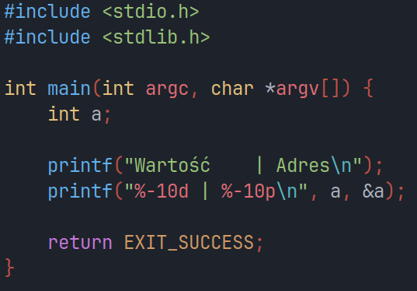

1.1 Wskaźniki
Pamięć to tablica
Adres = indeks w tablicy <- to jest wskaźnik
Wartość = wartość pod indeksem

Slide 5
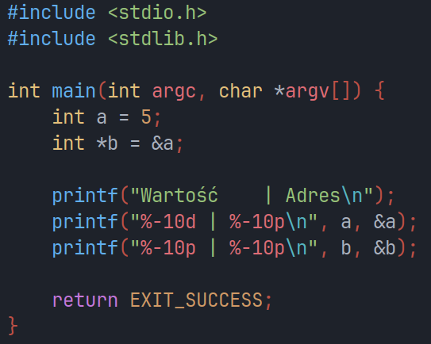
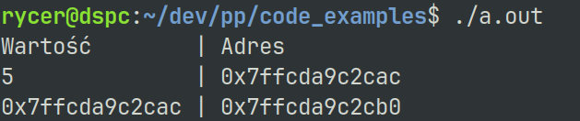
1.2 Wskaźniki

Slide 6
2.1 Tablice
Tablica to ciągły obszar pamięci
Po tym obszarze można jeździć wskaźnikiem
int tab[100] -> tab to wskaźnik na pierwszy element
(tab + 1) == tab[1]

Slide 7
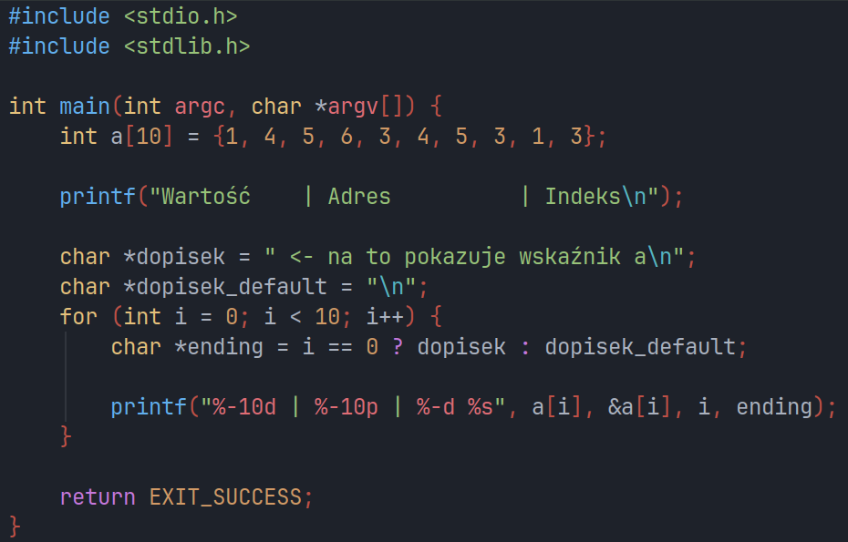
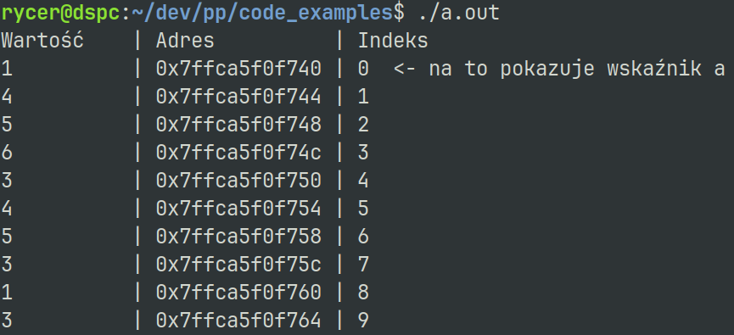
2.2 Tablice

Slide 8
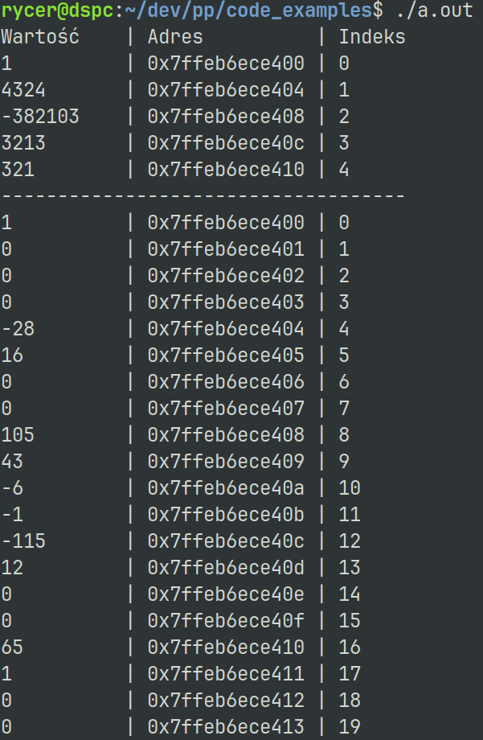
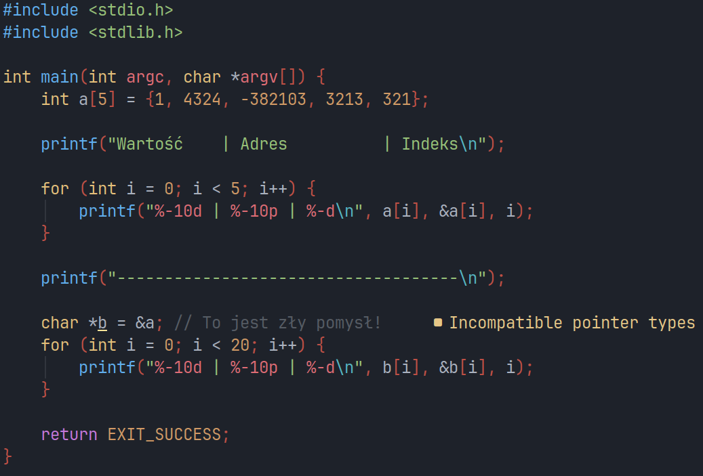
2.3 Tablice
Uwaga na arytmetykę wskaźników: 1 != 1

Slide 9
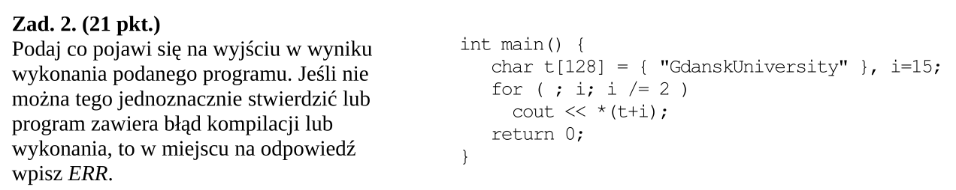
3.1 Stringi w C
String to tablica charów zakończona znakiem bajtu zerowego (‘\0’)
2. Jak wiemy po tej tablicy można jeździć wskaźnikiem

Slide 10
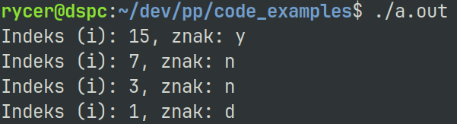
3.1 Stringi w C

Slide 11
4.1 malloc
malloc przydziela pamięć na stercie
2. Ta pamięć to tablica
3. Po tablicy można jeździć wskaźnikiem

Slide 12
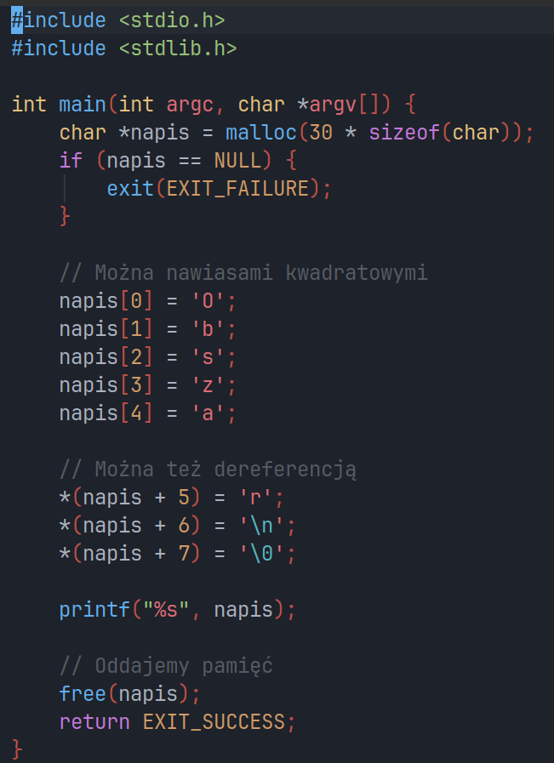


Slide 13
5.1 static
Dla was na te kolokwium static oznacza zmienną przeżywającą wyjście z funkcji (czyli nie ma resetu wartości)
2. Ta zmienna nie jest globalna (nie widać jej poza blokiem deklarującym ją), ale się podobnie zachowuje

Slide 14
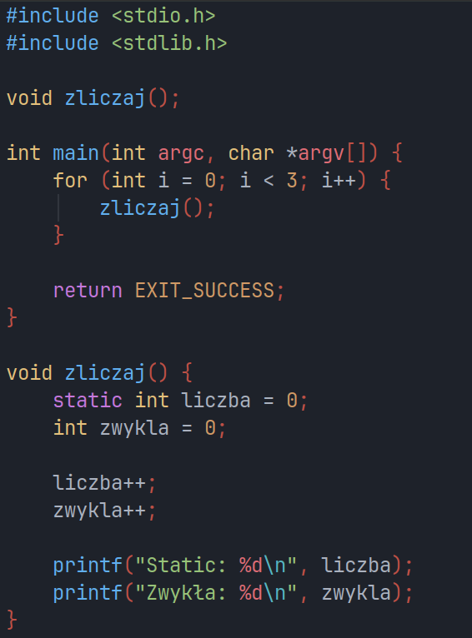
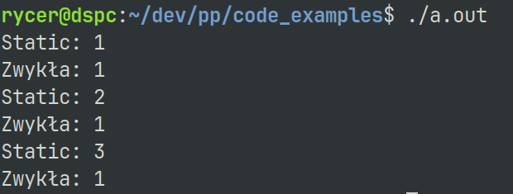

Slide 15
6.1 sizeof
sizeof jest obliczany na etapie kompilacji
2. sizeof przy mallocu zwraca rozmiar wskaźnika a nie przydzielonego obszaru
3. Tak samo przy dorobieniu wskaźnika do tablicy o znanym rozmiarze
4. sizeof przy tablicy o znanym rozmiarze typu int tab[100] zwróci ten rozmiar * rozmiar typu

Slide 16
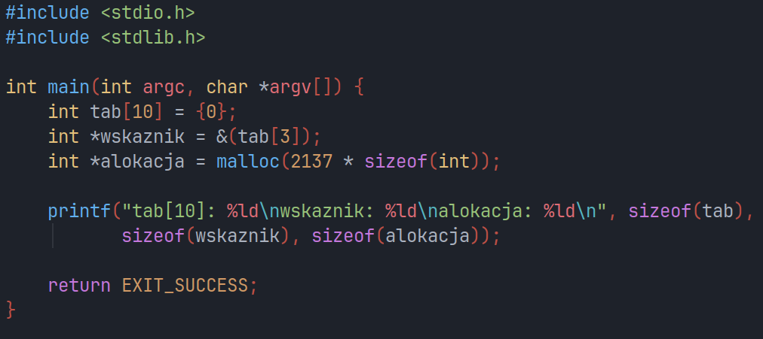
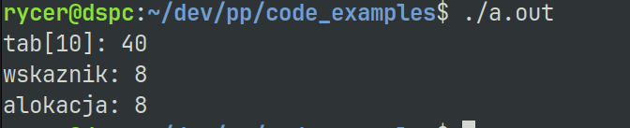
6.2 sizeof

Slide 17
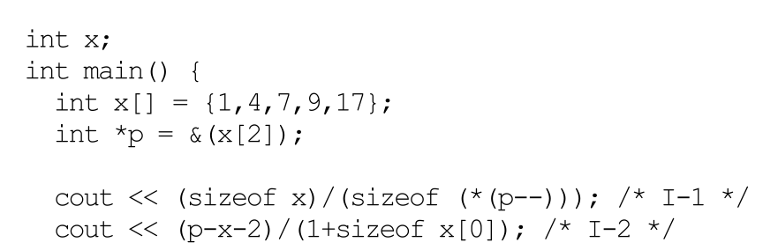
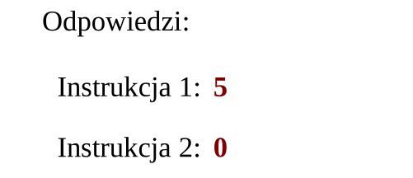
6.3 sizeof

Slide 18
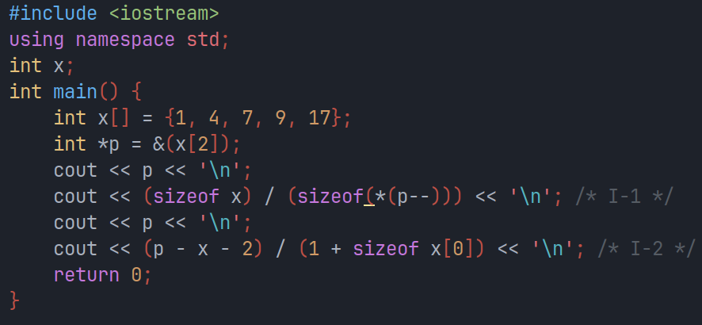
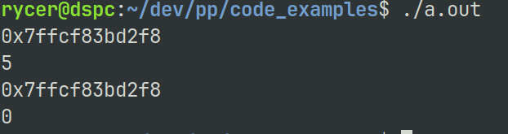
6.4 sizeof

Slide 19
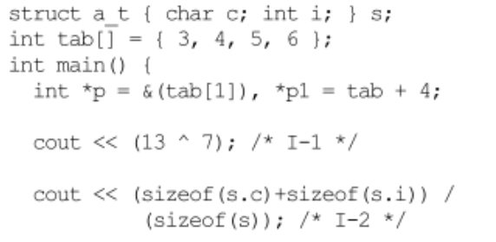

6.5 sizeof
Structy nie mają określonego rozmiaru ze względu na alignment w kompilatorze!

Slide 20
7.1 ++i vs i++
++i zwiększa zmienną „i” PRZED obliczeniem wyrażenia
2. i++ zwiększa zmienną „i” PO obliczeniu wyrażenia
3. tab[i++] == tab[i], tylko się jeszcze „i” zwiększa po lewej
4. tab[++i] jest niezdefiniowane
5. sizeof(i++) i sizeof(++i) nie mają wpływu na wartość „i” bo sizeof jest obliczany podczas kompilacji

Slide 21
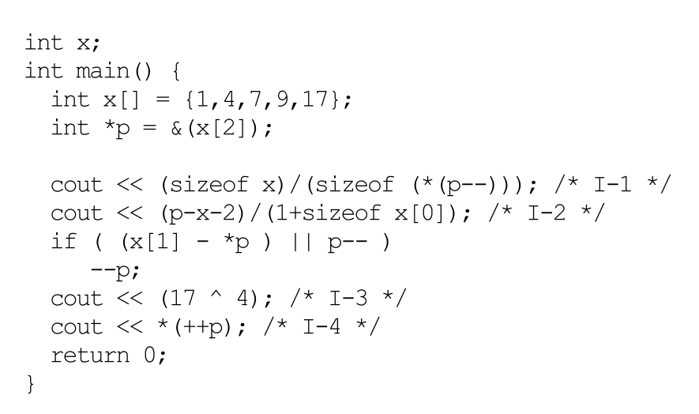

7.2 ++i vs i++

Slide 22
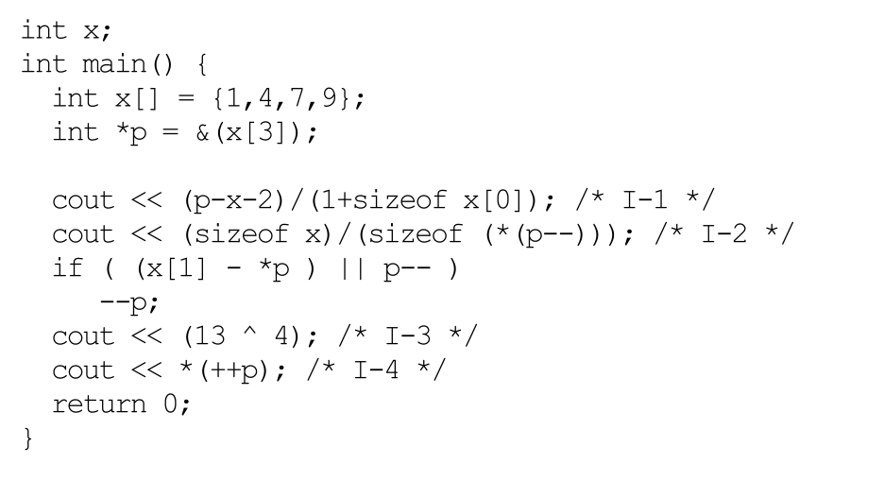

7.3 ++i vs i++

Slide 23
8.1 Operacje bitowe
Operacje bitowe działają tak samo jak zwykłe arytmetyczne, tzn. a >> 2 nie zmieni wartości „a”, ale a = a >> 2 już tak
^ to XOR
& to AND
| to OR
~ to NOT
>> x to dzielenie przez 2^x (uwaga na overflow)
<< x to mnożenie przez 2^x (uwaga na overflow)

Slide 24
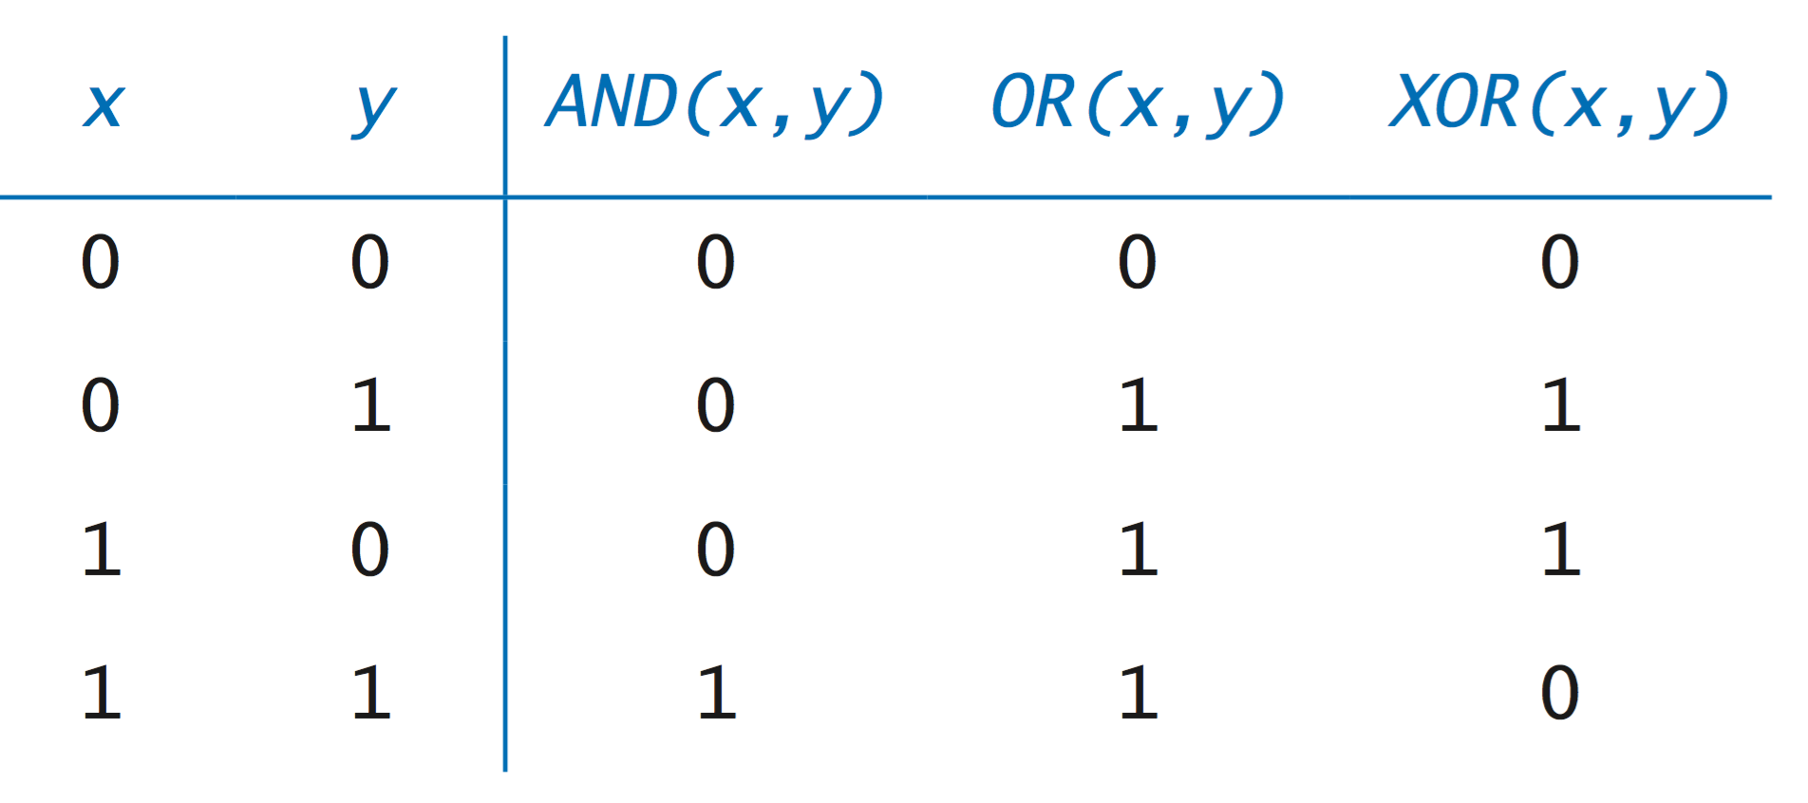


8.2 Operacje bitowe

Slide 25
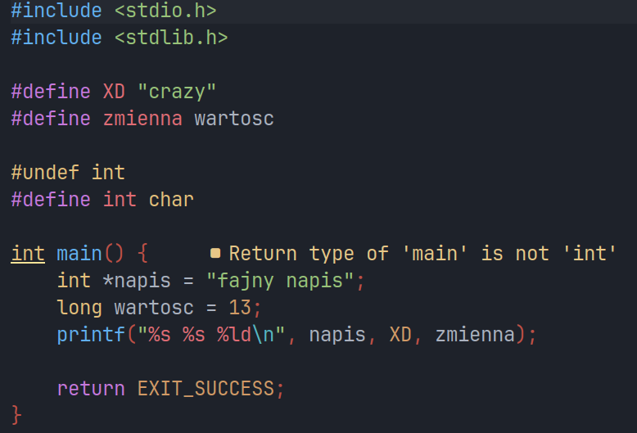
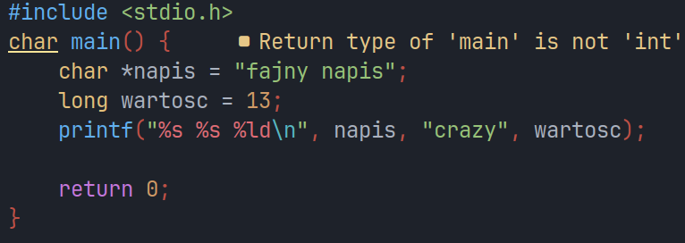
9.1 #define
Define po prostu kopiuje i wstawia wasz tekst tam gdzie chcecie, potem to już jest problem kompilatora

Slide 26
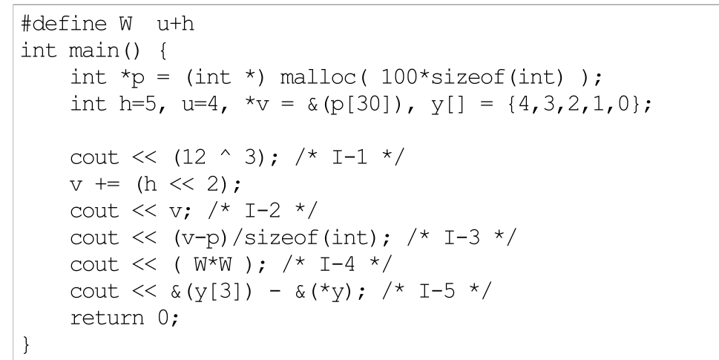

9.2 #define

Slide 27
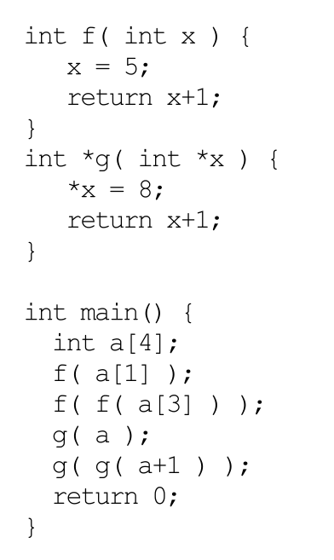
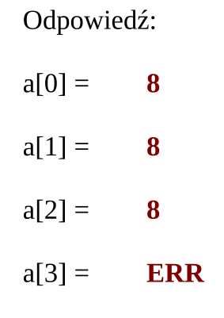
10.1 Rekurencja/funkcje w funkcjach – podaj zawartość „a”

Slide 28
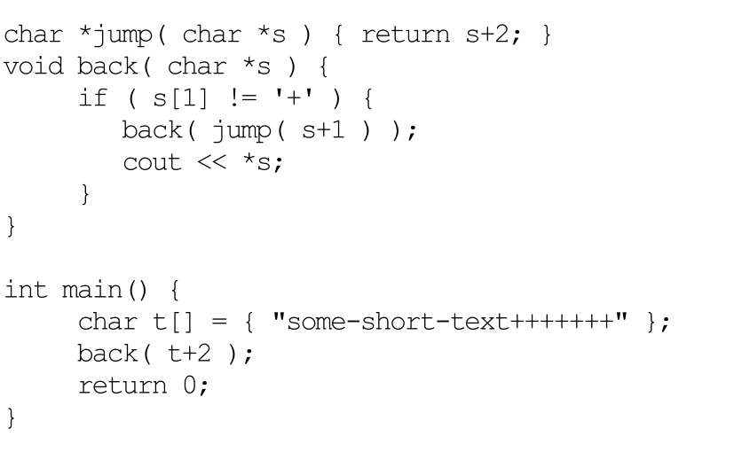

10.2 Rekurencja/funkcje w funkcjach

Slide 29
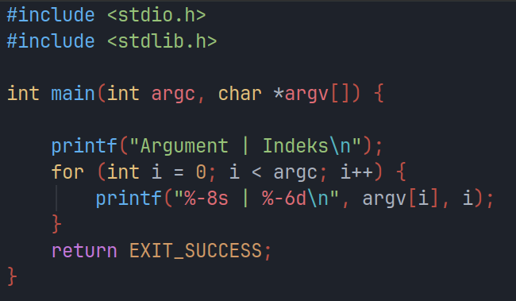
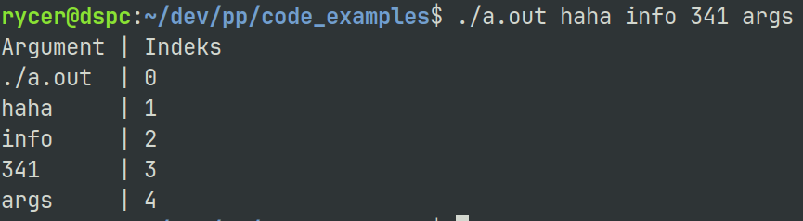
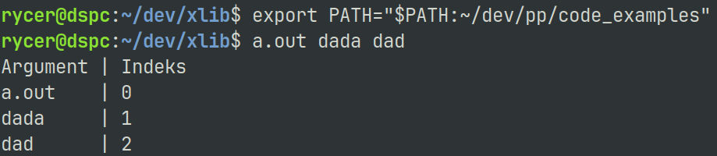
11.1 Argumenty wywołania

Slide 30
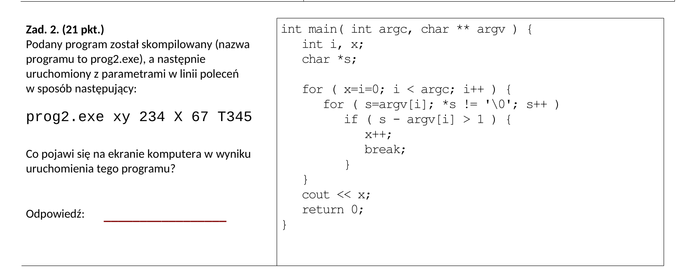
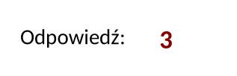
11.2 Argumenty wywołania

Slide 31
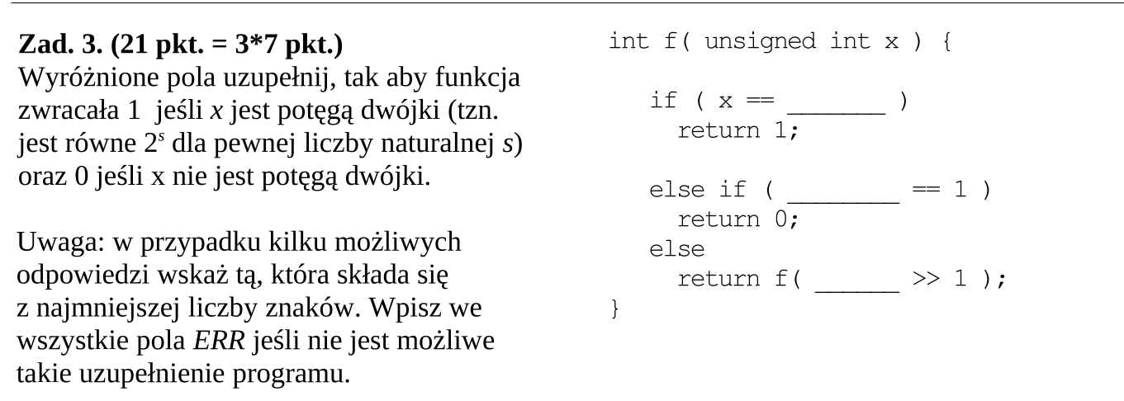
12.1 Uzupełnij luki

Slide 32
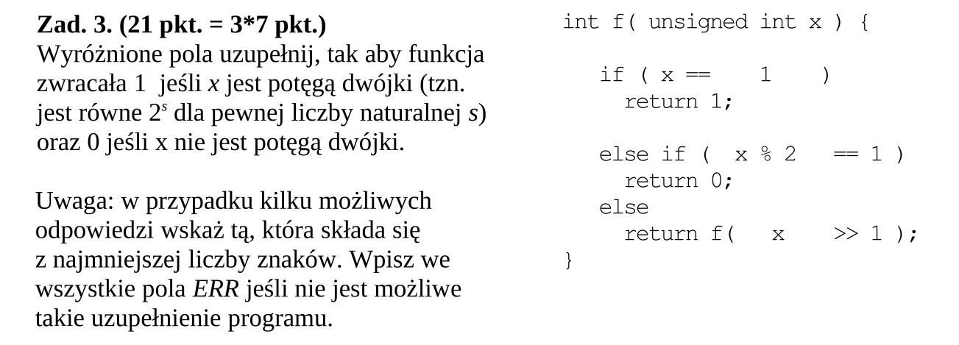
12.1 Uzupełnij luki

Slide 33
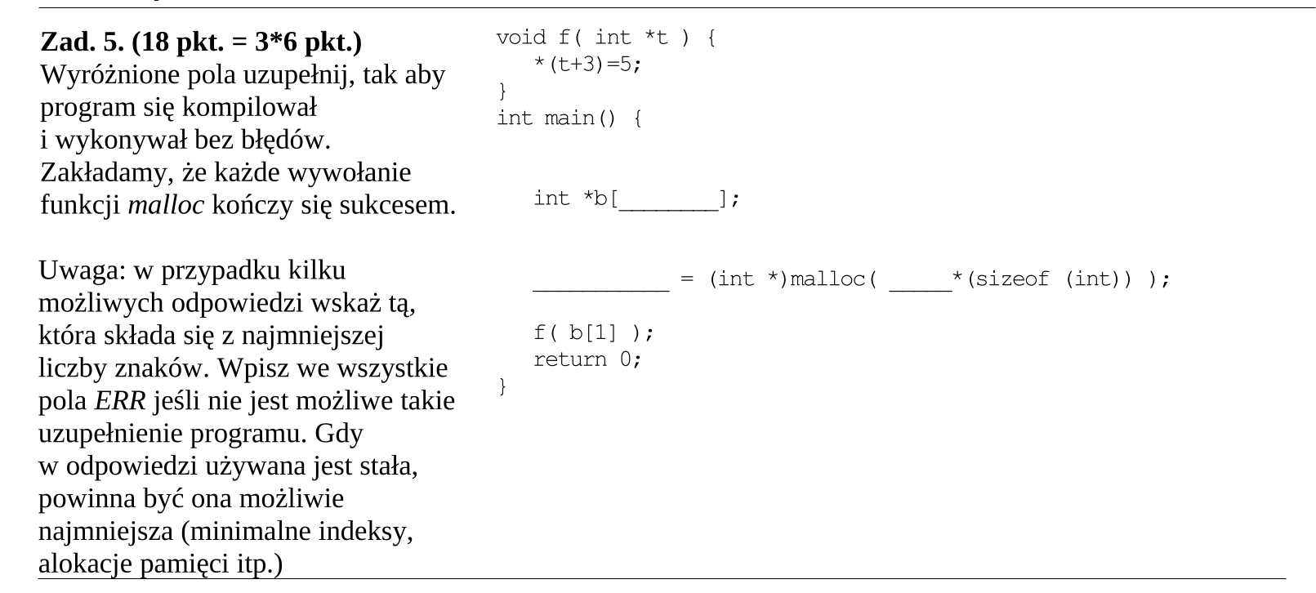
12.2 Uzupełnij luki

Slide 34
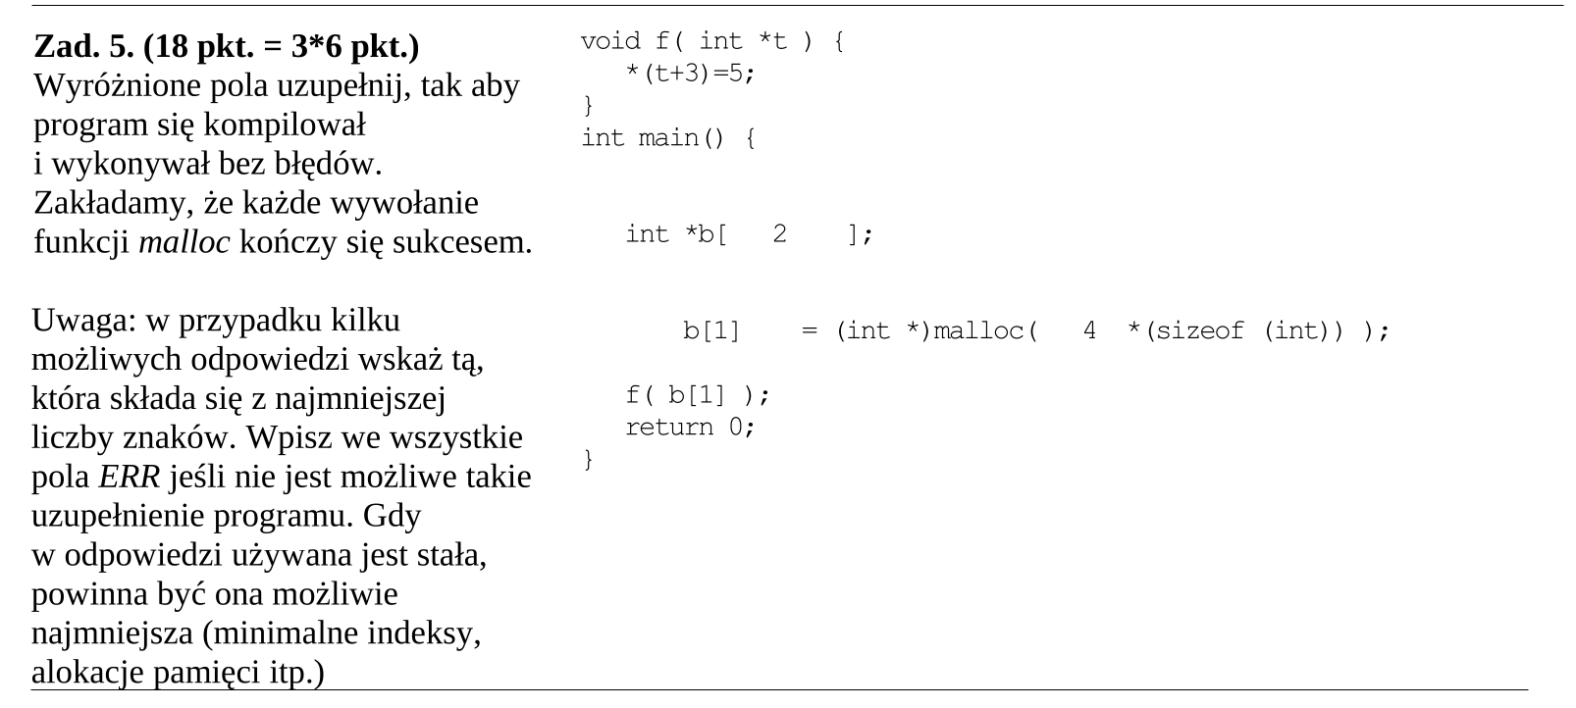
12.2 Uzupełnij luki

Slide 35
13.1 Najczęstsze błędy
Zła kolejność wypisywania przy rekurencji
2. sizeof

Slide 36
14.1 Q&A
Teraz można mówić głosowo

